Slide 1
Hesap makinesi uygulaması
Hazırlayanlar:
Mert Oğuz DALAK: 182803037
Samed KAZANIR: 182803053

Slide 2
İçerik
Kullanılan Platform Hakkında Bilgi
Geliştirilen Sistem
-Ekran Görüntüleri
Kaynakça

Slide 3


Kullanılan Platform
Ödevimizi Android Studio üzerinden, Android 6.0 (Marshmallow) destekli işletim sistemini kullanarak bir hesap makinesi uygulaması geliştirdik.

Slide 4
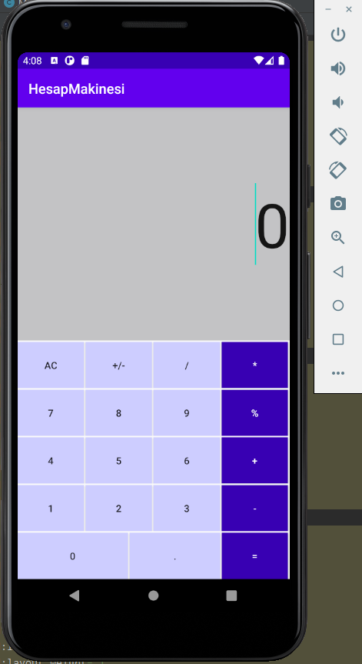
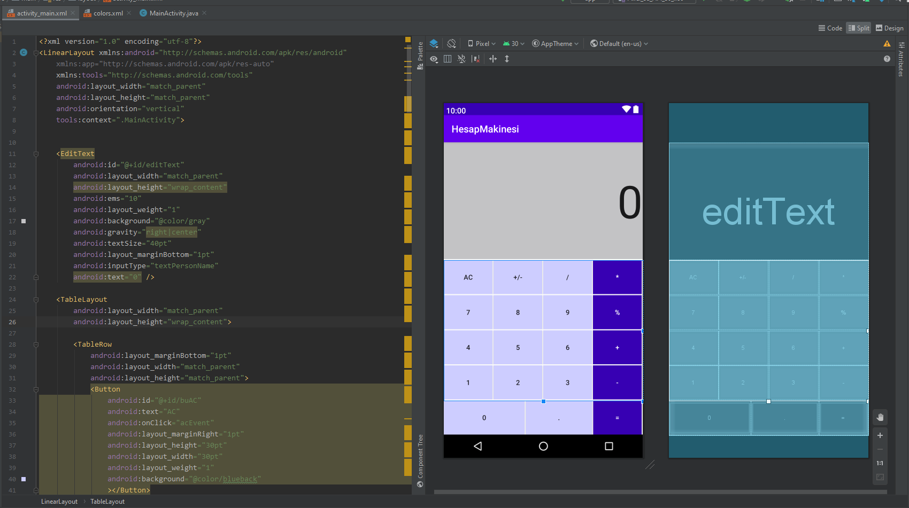

Slide 5
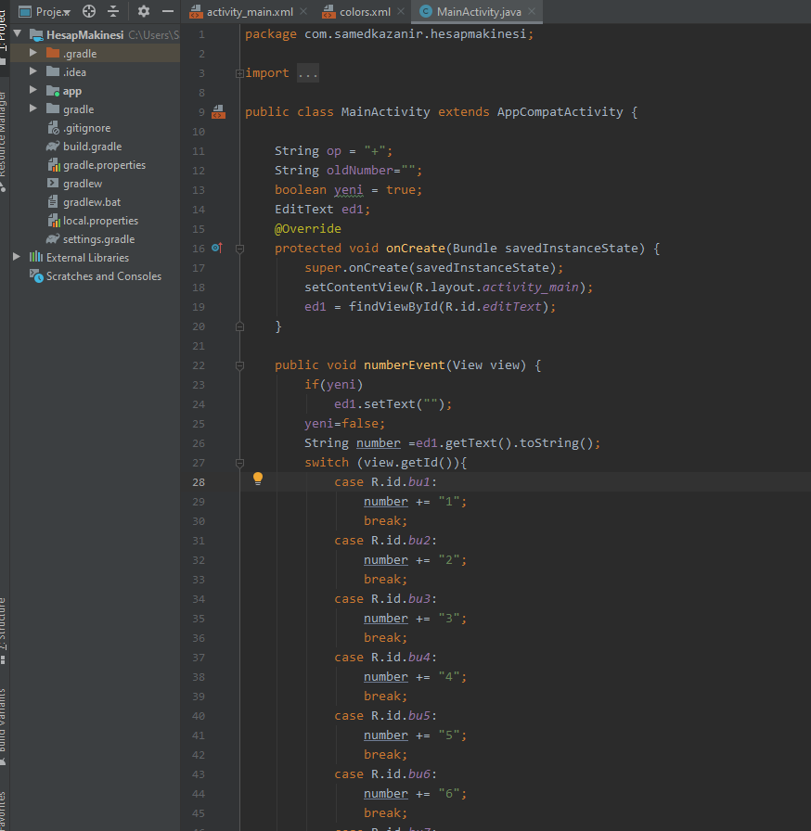
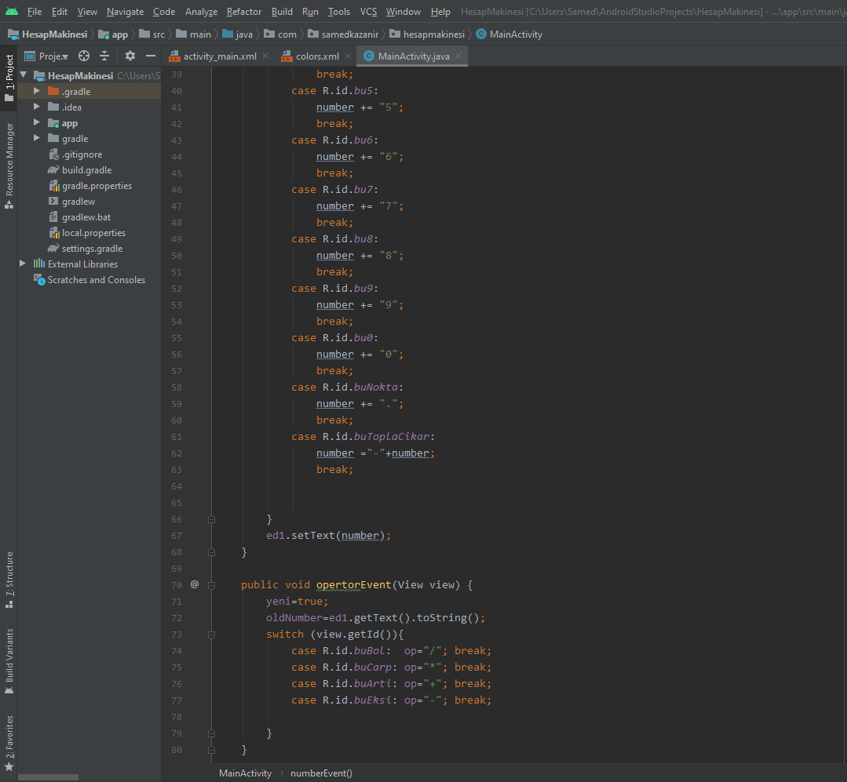

Slide 6
Kaynakça
https://www.udemy.com/course/android-o-mobil-uygulama-dersi-kotlin-java/
https://www.muratoner.net/online-araclar/html-renk-kodlari-color-codes-and-names

